Slide 1
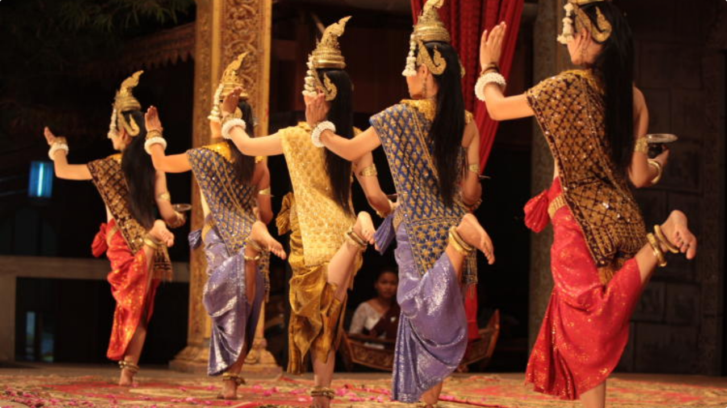

GIRA DE BAILE CAMBOYANO
Danza, dignidad y encuentro
25 Años de SAUCE ONG inspirados por el ejemplo de Moseñor Kike Figaredo

Slide 2
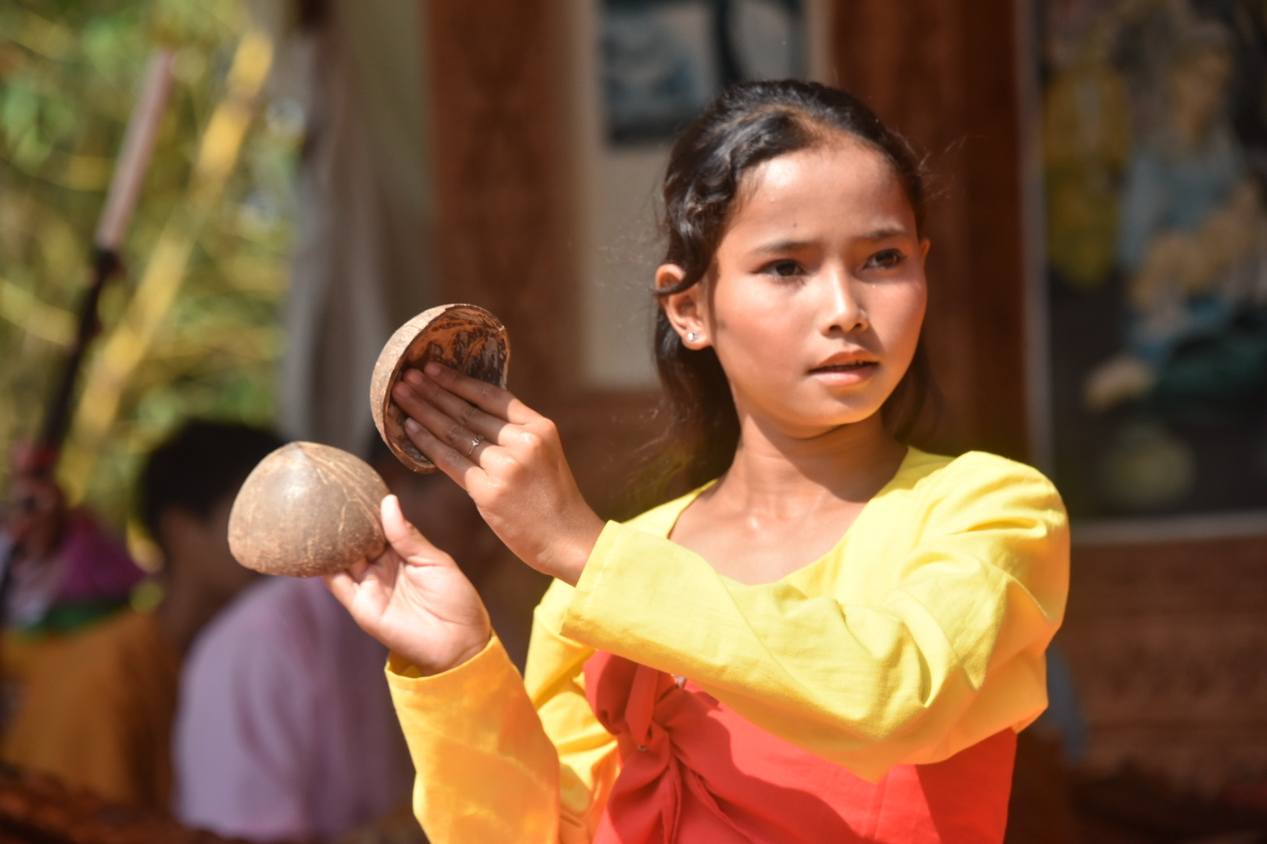

MUCHO MÁS que una gira de baile
Jóvenes de la escuela de baile tradicional camboyano de Tahen, apoyada por SAUCE ONG
Acercarán la cultura camboyana a través de la danza, la música y el encuentro.
Porque en Camboya, la danza es más que un espectáculo:
- es identidad
- es confianza
- es una forma de decir “aquí estamos”
Vienen a compartir Cultura e Inclusión

Slide 3
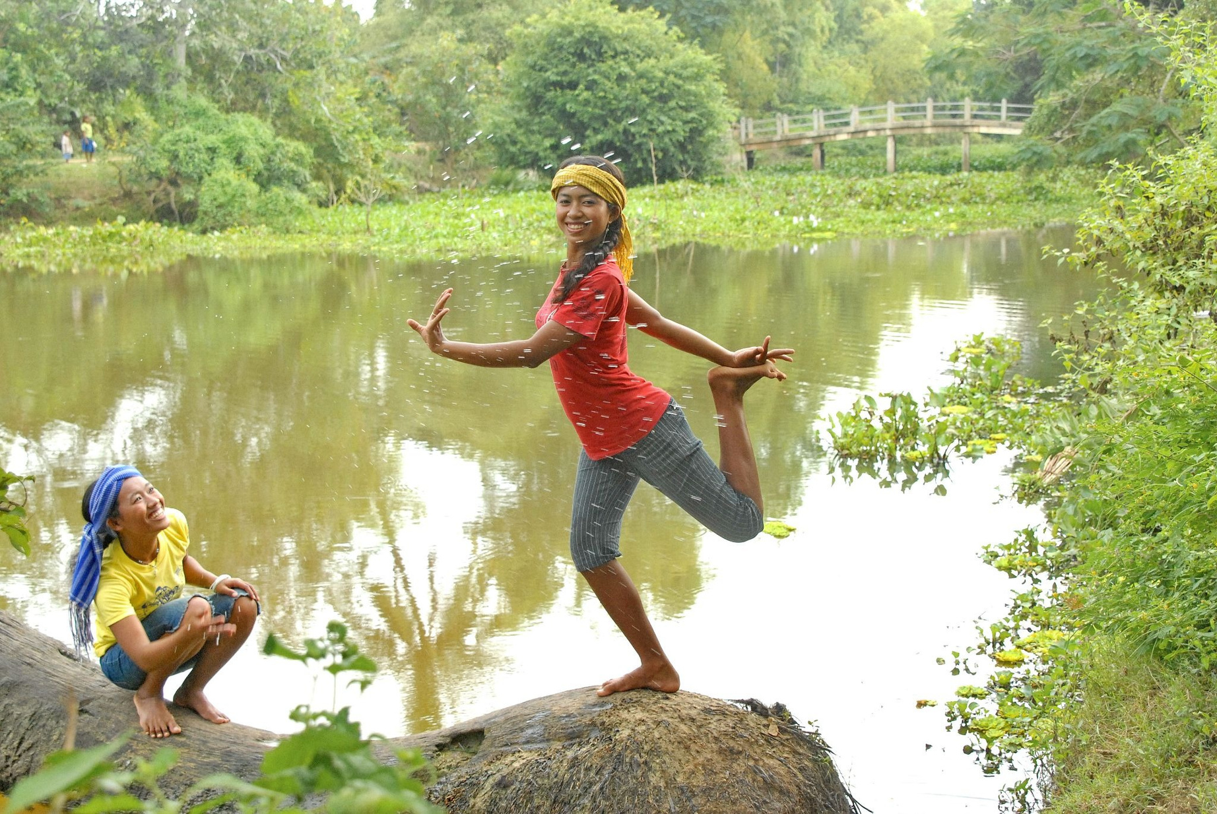




POR QUÉ ESTAMOS AQUÍ
Venimos a dar las gracias
por el apoyo, la confianza y cercanía que desde España acompañan desde hace muchos años al pueblo camboyano
Venimos a acercar Camboya
no como un país lejano, sino como una realidad viva, joven y llena de esperanza
Venimos a contar cómo está hoy Camboya
con honestidad: sus retos, sus avances y sus interrogantes
Y lo hacemos cómo sabemos hacerlo
a través de la cultura, la danza y experiencias de vida de los jóvenes que han crecido en proyectos de SAUCE ONG

Slide 4
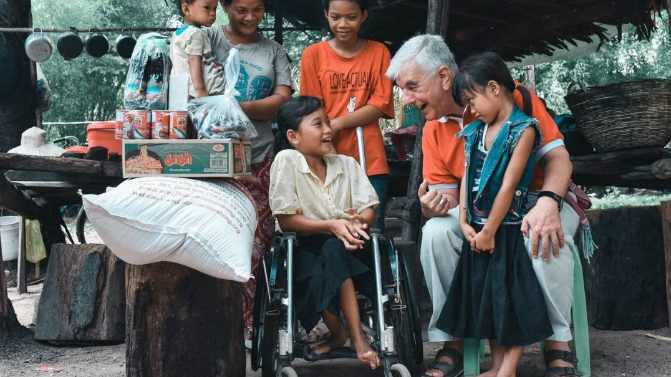




UNA INVITACIÓN A CO-PROTAGONIZAR
LA HISTORIA DE SAUCE ONG
SAUCE ONG cumple 25 años y sigue con la misma determinación en la misión de sembrar futuro, dignidad y esperanza en el pueblo Camboyano
Educación: garantizar acceso a la educación de niños y jóvenes en situación de vulnerabilidad
Discapacidad: apoyo y acompañamiento a personas con discapacidad y a sus familias
Salud: atención médica a pacientes sin recursos facilitando el acceso a servicios de salud de calidad
Desarrollo sostenible de comunidades: proyectos socioeconómicos, desarrollo de infraestructura e iniciativas agrícolas así como de desarrollo social

Slide 5





SAUCE ONG: SOLVENCIA Y EFICIENCIA DEMOSTRADA
25
1.081.000€
30.900
20
Años de trabajo
en Camboya
Inversión directa (KPI 2024)
Beneficiarios directos 2024
Proyectos activos 2024
Auditorías externas garantizan nuestra transparencia y sostenibilidad
Avalados por el sello "Dona con Confianza" de la Fundación Lealtad

Slide 6
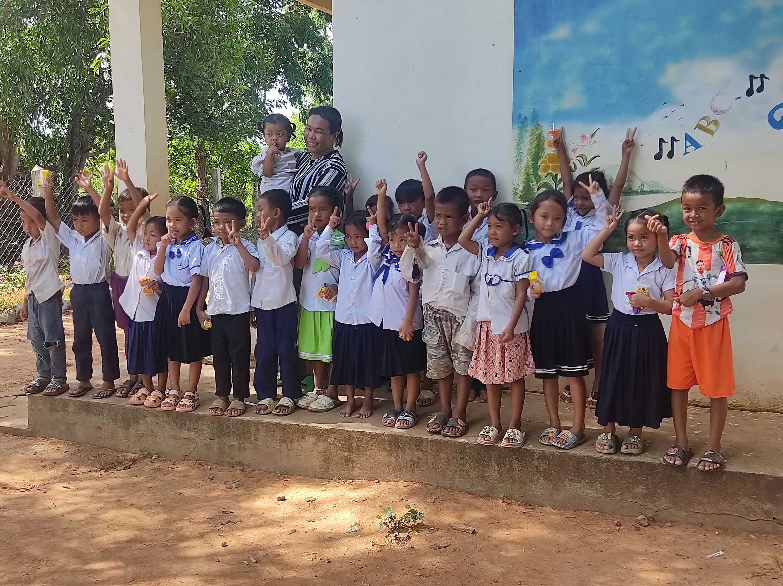
CAMBOYA HOY
Camboya es mucho más que su pasado de guerra: es un país joven que, aunque no vivió el conflicto de los Jemeres Rojos, sigue afrontando sus secuelas y nuevos desafíos, como las recientes tensiones con Tailandia, que han reducido las remesas y provocado el retorno de trabajadores migrantes, aumentando la vulnerabilidad económica de muchas familias y la presión sobre un sistema ya frágil
País con enormes retos sociales, pero también con una cultura milenaria y una gran capacidad de resiliencia
La inversión en educación es fundamental para formar a los futuros líderes que el país necesita para su desarrollo
RETO: alrededor del 50% de la población es menor de 25 años y solo el 36% de los niños finaliza la educación primaria

Slide 7
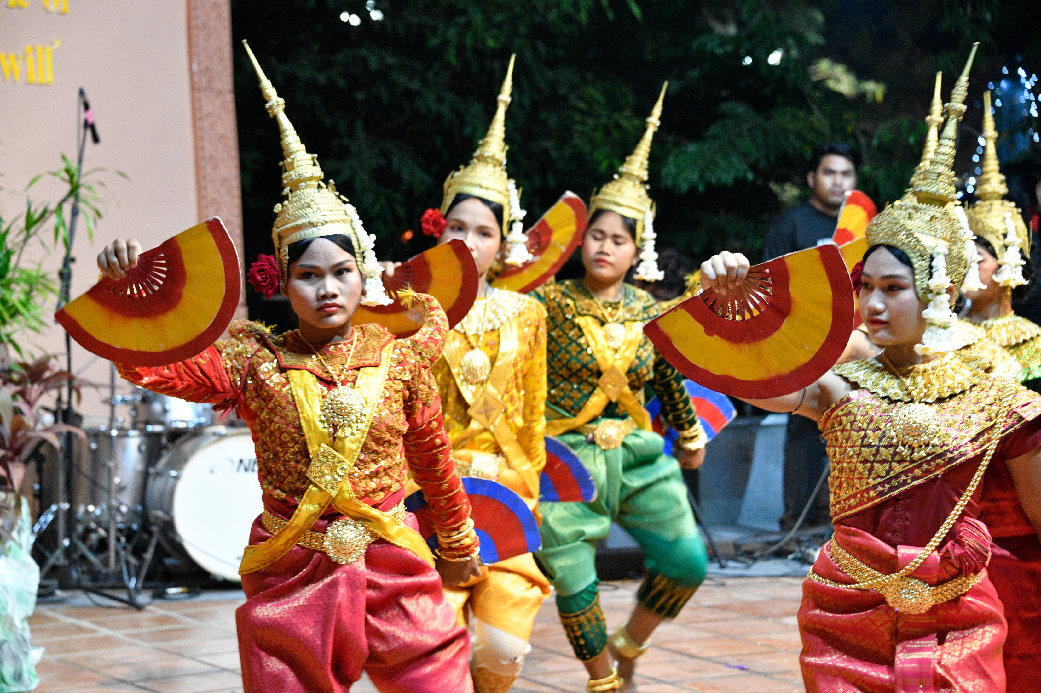
Más que un espectáculo:
La danza como puente entre dos mundos
Gira por España “Danza, dignidad y encuentro”
Del 1 al 20 de octubre

Slide 8
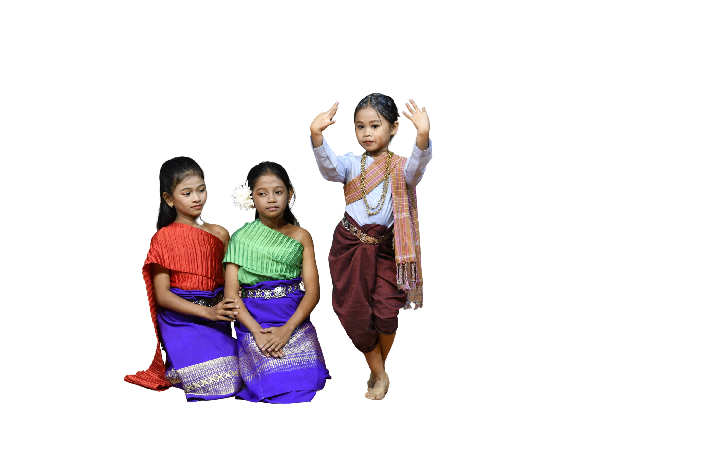
CALENDARIO:
FECHAS Y CIUDADES
Jueves, 1 de octubre – Teatro Jovellanos, Gijón.
Domingo, 4 de octubre – Auditorio Príncipe Felipe, Oviedo.
Lunes, 5 de octubre – Valladolid.
Martes, 6 de octubre - Teatro Úrculo, Madrid.
14 -16 de octubre: Málaga y Sevilla.
20 octubre – Acto “25 aniversario SAUCE”, Madrid.

Slide 9


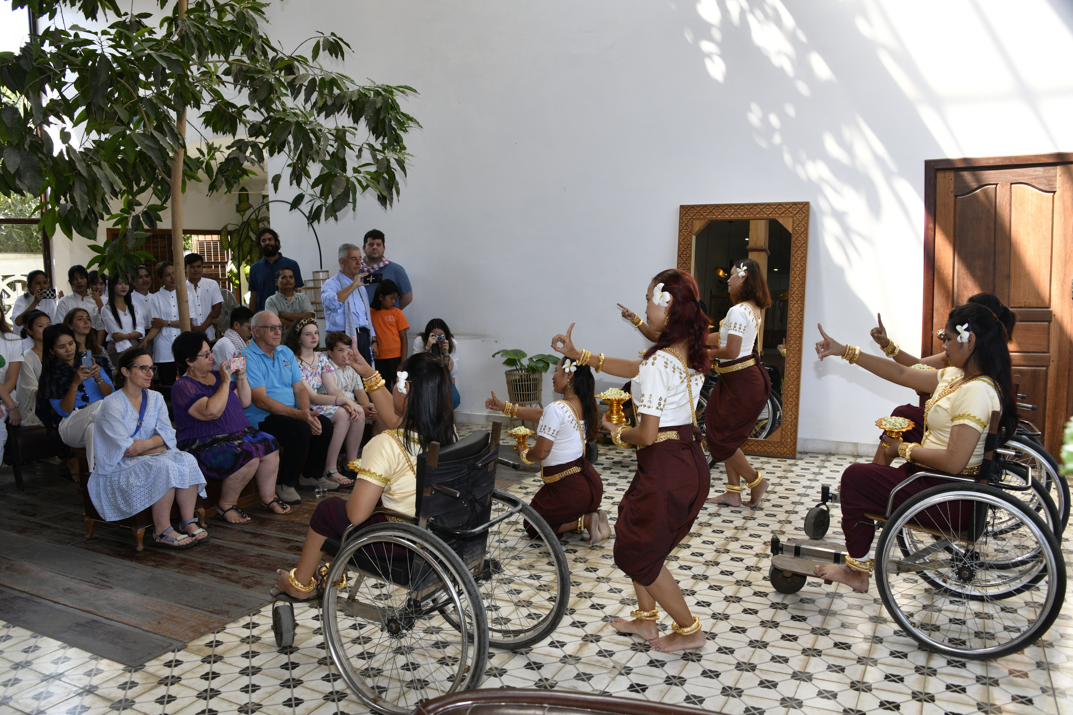


EMBAJADORES DE DIVERSIDAD
Y SUPERACIÓN
Un elenco de 35 jóvenes artistas
(bailarines y músicos) que desafían los límites
No es una compañía profesional: jóvenes camboyanos beneficiarios de proyectos educativos
Inclusión: 4 artistas en silla de ruedas plenamente integrados en la coreografía
Kim Sou: atleta y líder amputado, símbolo de la resiliencia camboyana
Khunny: empoderamiento femenino tras vivir con las secuelas la polio
La danza nace como herramienta sencilla y poderosa:
  para incluir
  para dignificar
  para crear comunidad
  para tender puentes entre culturas y religiones

Slide 10



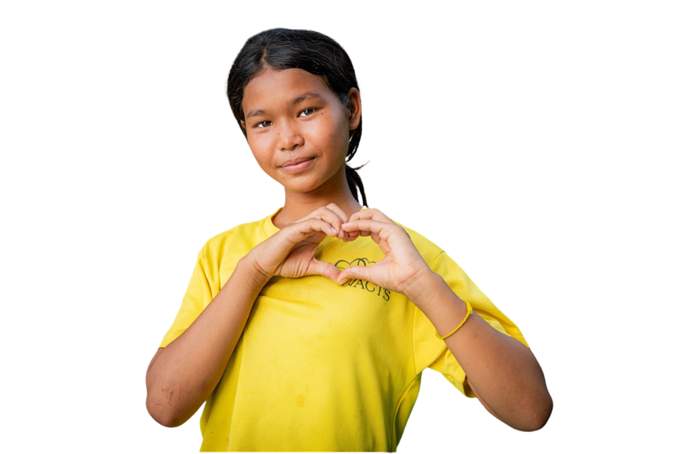
CÓMO SUMARSE
Patrocinio
Colaboración a largo plazo
Contribución directa para cubrir los gastos de la gira y la estancia del grupo de baile en España
Alianza estable que ayude a consolidar los proyectos sociales de SAUCE ONG
Apoyo logístico
Colaboración con el transporte, espacios, alojamiento, comunicación y otros aspectos clave de la gira
Diseñamos una colaboración a medida, alineada con los valores y objetivos de cada organización

Slide 11
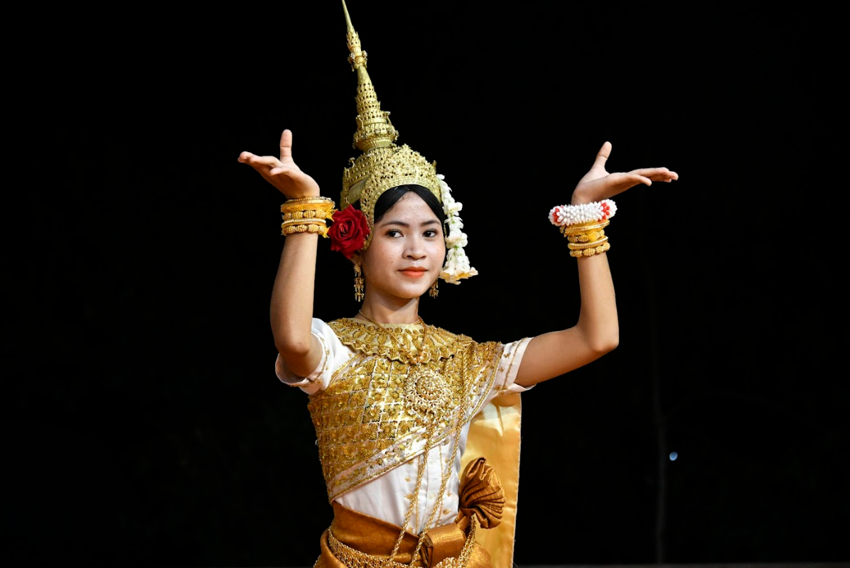
QUÉ OFRECEMOS A LAS EMPRESAS COLABORADORAS
Formar parte de una historia que transforma a quienes la viven
  Una experiencia cultural y humana única para empleados, familias o públicos vinculados a la empresa
  Encuentros directos con los jóvenes bailarines, para compartir historias reales de superación, inclusión y esperanza
  Vincularse a un proyecto social, creíble y contrastado, impulsado desde hace años en Camboya por Monseñor Kike Figaredo y sus equipos
  Un impacto social tangible, alineado con valores como la inclusión, diversidad, dignidad y compromiso
  Visibilidad coherente y discreta como empresa colaboradora, siempre desde el acompañamiento y no desde el protagonismo.
  Poder construir una relación a medio y largo plazo con los proyectos en Camboya

Slide 12
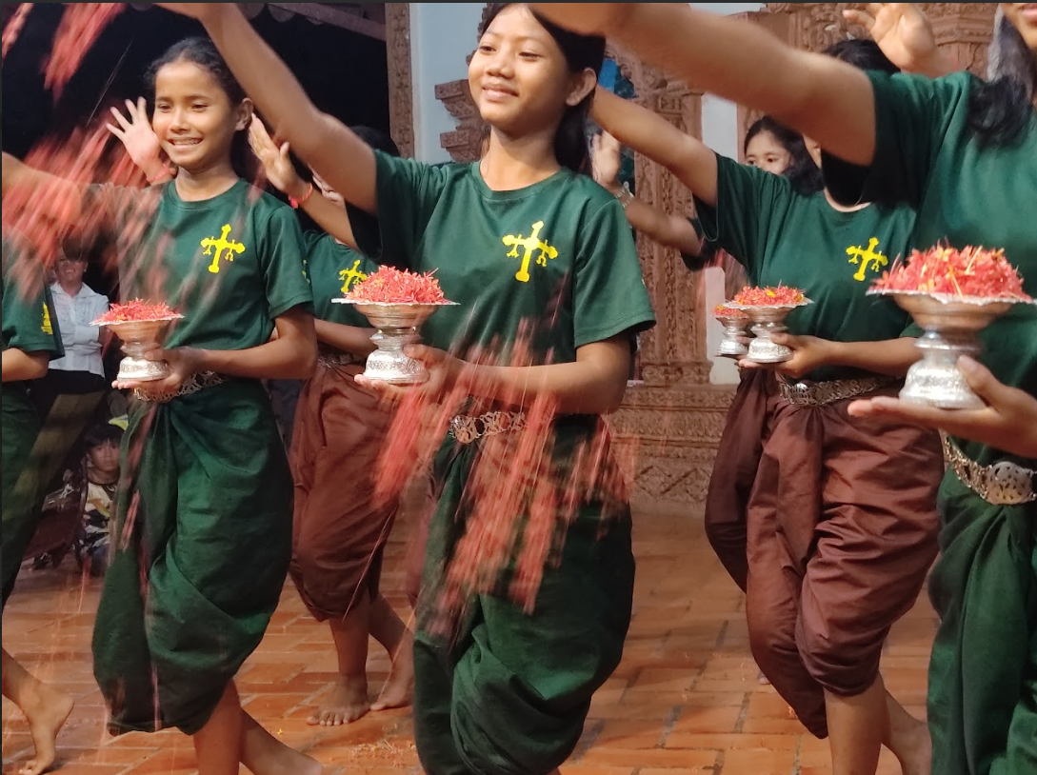

ÚNETE A LA HISTORIA QUE TRANSFORMA
Queremos que tu organización ayude a transformar Camboya en 2026
Contacto:
Javier Álvarez-Cienfuegos
javier@sauceong.org
Teresa Llana
teresa@sauceong.org

Slide 13
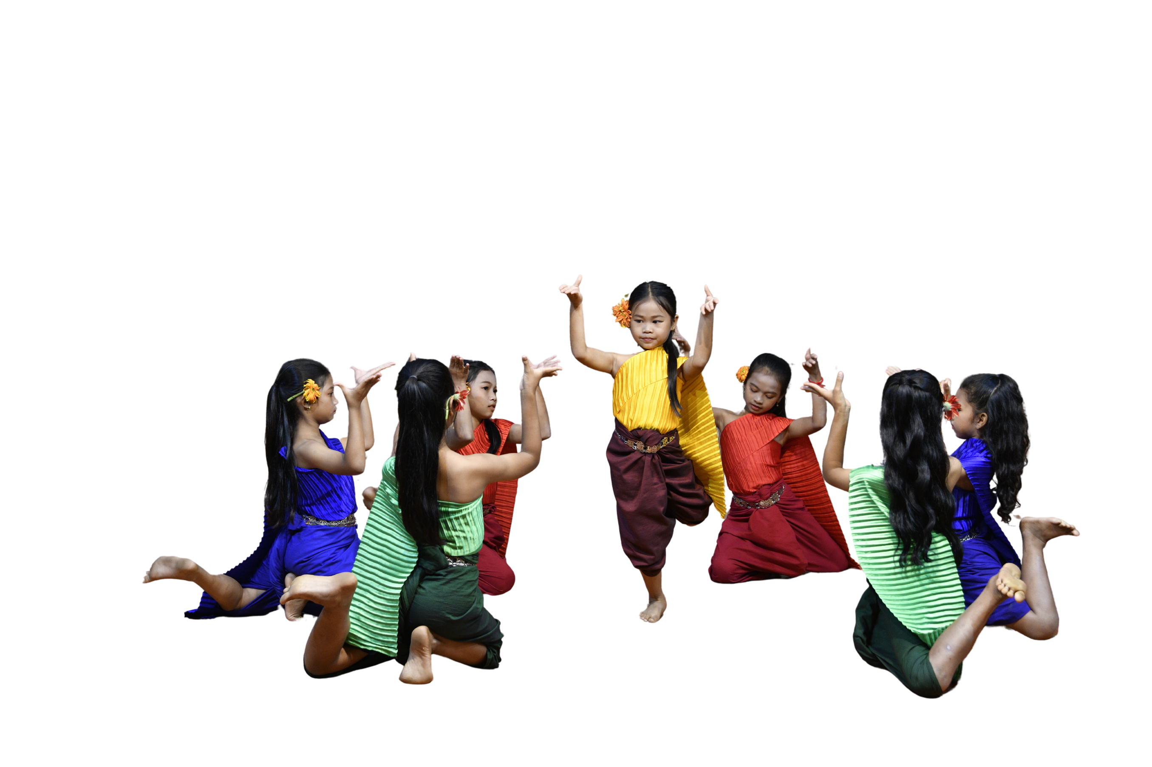

GRACIAS POR AYUDARNOS A TRAER CAMBOYA MÁS CERCA

